Slide 1
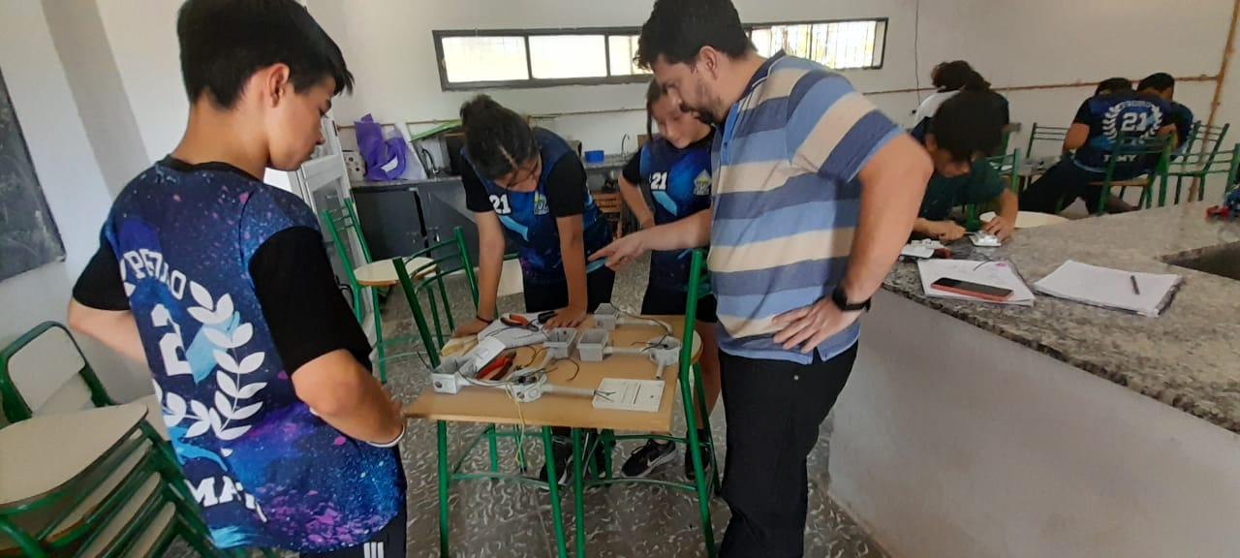
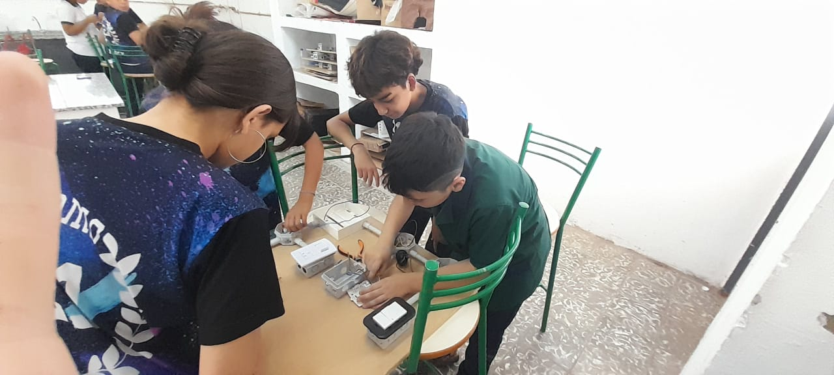
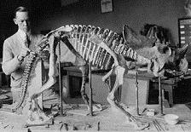
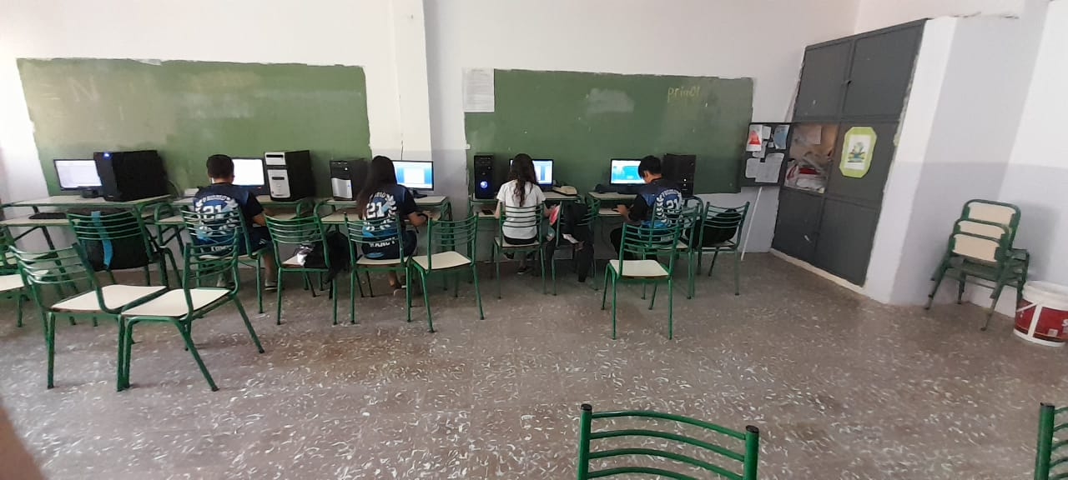
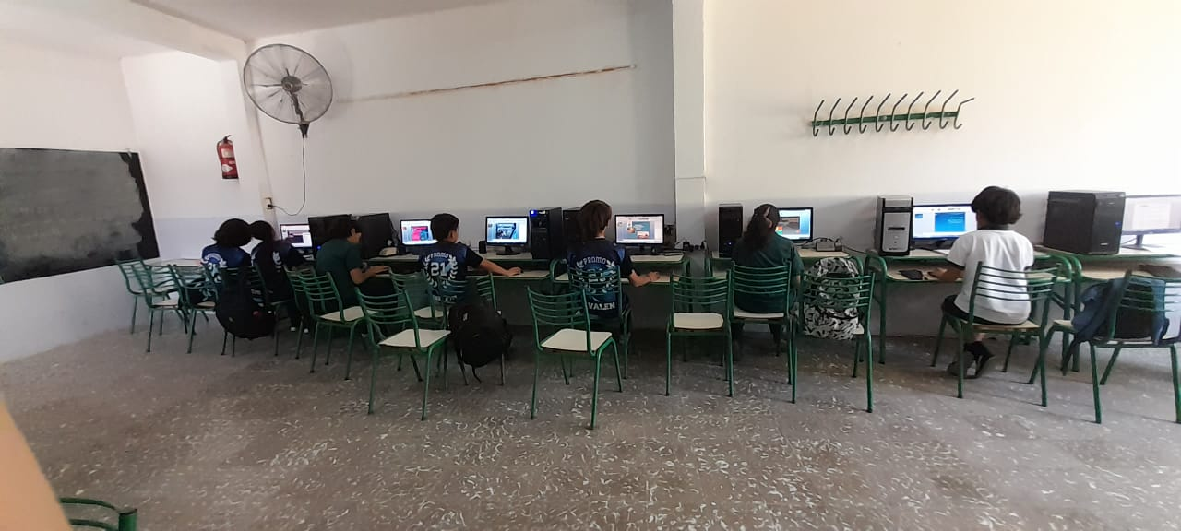
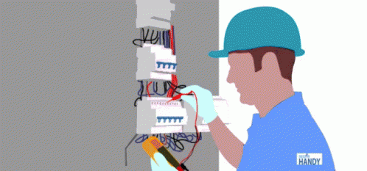
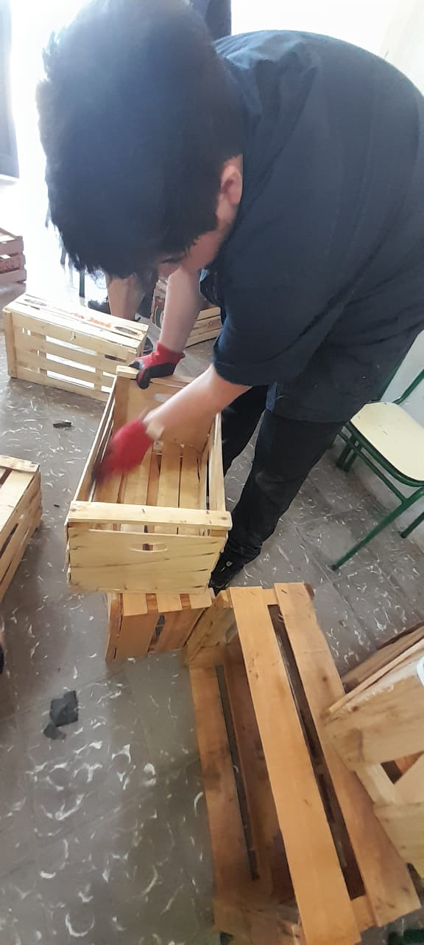
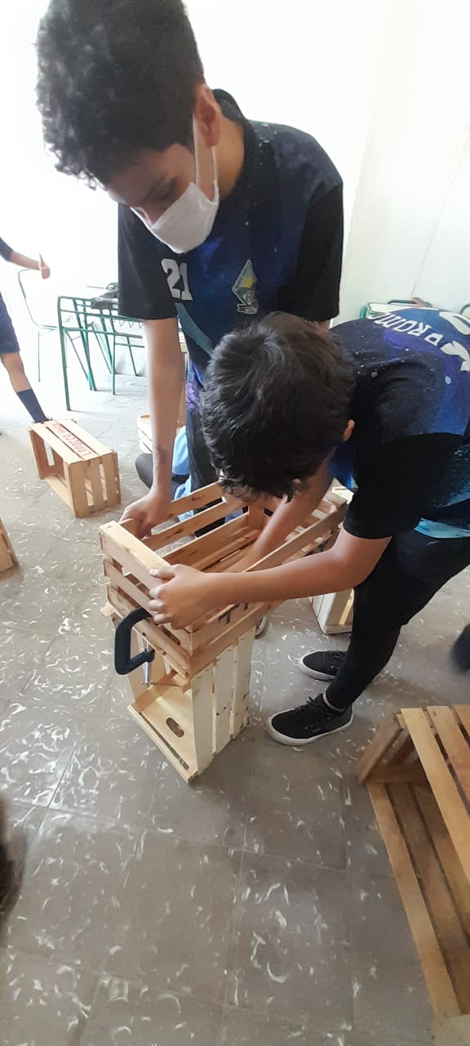
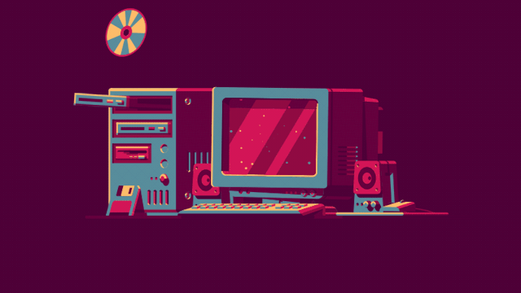
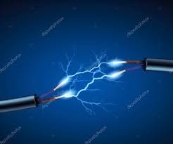
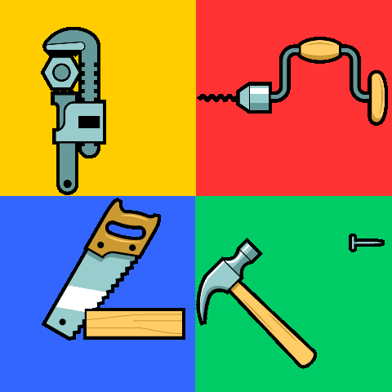
Talleres de minería
ELECTRICIDAD
La electricidad es una forma de energía que se manifiesta con el movimiento de los electrones de la capa externa de los átomos que hay en la superficie de un material conductor. La electricidad es un fenómeno íntimamente ligado en la materia y a la vida
PROFESOR: ROBERTO MAS
PALEONTOLOGIA
La paleontolgia es la ciencia natural que estudia o interpreta el pasado de la vida sobre la tierra a través de los fósiles
TALLER DE LABORATORIO DE INFORMATICA
La Informática es la rama de la Ingeniería que estudia el hardware, las redes de datos y el software necesarios para tratar información de forma automática.
Profesora : Andrea Gomez
TALLER DE HERRAMIENTAS UNIVERSALES
En este taller se estudia el manejo de herramientas y sus diferentes tecnicas de uso
PROFESOR: MATHIAS ARIZA
Año: 2022
Alumno: Federico Gallardo
Curso: 1ª
Profesora: Andrea Gomez

